Slide 1

.
Číslo projektu: CZ.1.07/1.5.00/34.0124
Název projektu: Škola budoucnosti s využitím IT
Název školy: SPŠ a SOŠGS Most
Předmět: ČJL
Tematický okruh: Světová literatura 1. pol. 20. st.
Téma: Antoine de Saint – Exupéry – Malý princ
Ročník:
Jméno autora: Mgr. Marcela Hofnerová
Datum tvorby: 4. 10. 2012
Anotace:Žáci si připomenou základní údaje o tomto spisovateli a bude proveden rozbor vybraného lit. díla tohoto autora.

Slide 2
Antoine de Saint-Exupéry
Malý princ

Slide 3
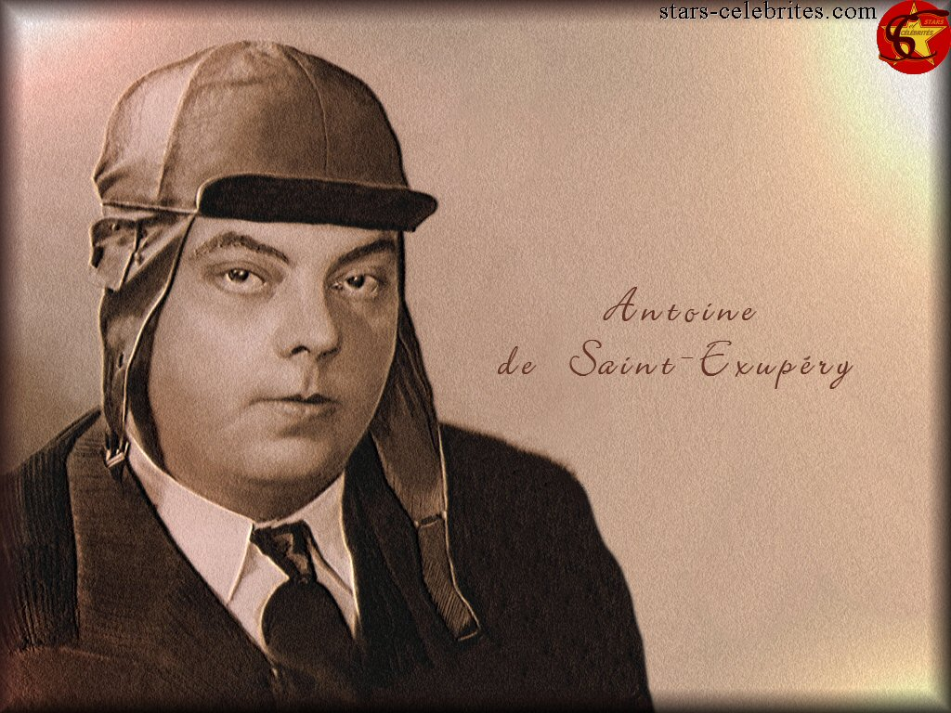
Antoine de Saint-Exupéry (1900-1944)
první pol. 20. století
moderní literatura 1. pol. 20. stol.
současníci: R. Rolland: Petr a Lucie, E. M. Remarque: Na západní frontě klid
informace o životě: francouzský hrabě, letec v 2. světové válce, tragicky zahynul v létě 1944, patrně sestřelen německým letadlem
dílo: Kurýr na jih, Noční let, Válečný pilot, Citadella

Slide 4
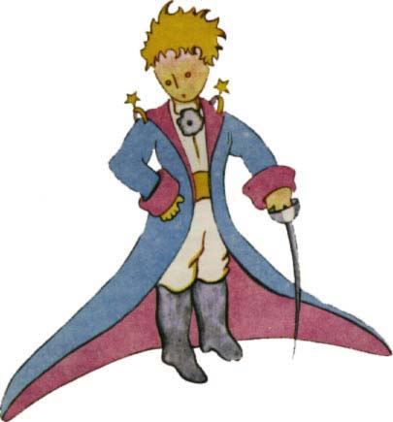
Malý princ
Vznik: 1943
Doba a místo děje: Sahara + planetky, na které Malý princ cestoval, doba neznámá

Slide 5
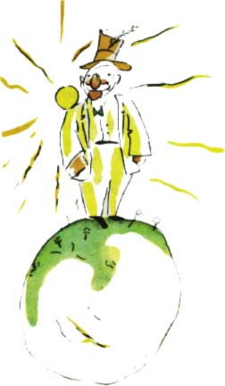
Malý princ - osoby
Malý princ - mladý, čistý, nevinný, roztomilý, nezkažený, citlivý, věrný, milující, křehký, hodný, upřímný, rozumný, má rád západy slunce a svoji květinu, o kterou se stará
Autor - dospělý, letec, samotářský, snílek
Princova květina - domýšlivá, marnivá
Král - panovačný; myslí si, že je rozumný, potřebuje si dokazovat svou autoritu
Domýšlivec - slyší jenom chválu, samolibý

Slide 6
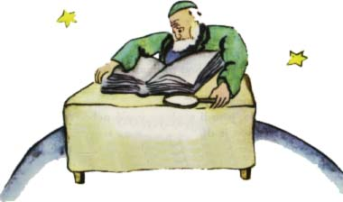
Malý princ - osoby
Pijan - nešťastný, osamělý
Byznysmen - zaměstnaný, vážný, nebaví se o hloupostech, nemá čas, zaneprázdněný, přesný
Lampář - pracovitý, věrný příkazu
Zeměpisec - myslí si, že je nejdůležitější na světě
Liška - trochu znuděná, potřebuje přítele
Výhybkář, obchodník - postiženi spěchem a hektických způsobem života na Zemi, který nemá smysl

Slide 7
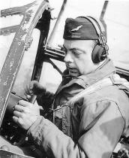
Malý princ – okolnosti vzniku
Odraz nejniternější autorovy osobnosti.
Malého prince začal Antoine de Saint-Exupéry psát v nejničivější době svého života, v době porážky a ztráty svobody nejen rodné země, ale i celého světa. V době, kdy v leteckých bojích o Francii zahynuli téměř všichni jeho kamarádi. Byl psán daleko za mořem v době, kdy musel nečinně sedět a tiše trpět.
Kniha je věnovaná Léonu Werthovi .

Slide 8
Malý princ
Příběh je vlastně fikcí o modré postavičce malého prince, ale na mnohé působí opravdově a příběhu věří (a nemusí to být jen děti, pro které byla kniha původně napsána). Malý princ se nikdy nenechá odbýt výmluvou či polopravdou. Lidské vlastnosti jsou v příběhu personifikovány v podobě různých postaviček - lišky, krále, opilce. Malý princ nepoučuje a neradí, ale sám je ze všech stran poučován, co je a není správné.
fiktivní autobiografie
ich-forma
retrospektiva
filosofická pohádka

Slide 9
Malý princ
Poměrně jednoduchý příběh konfrontuje dnešní svět (snaha o ovládání přírody, materialismus, egocentrismus, závod s časem) s pohledem pohádkového dětského hrdiny, který nachází smysl v úplně jiných věcech - v přátelství, lásce. Střet dětského světa se světem "dospěláků" se tak v konkrétní rovině stává školou umění žít, obecně naznačuje východiska z krize pociťované v moderní společnosti.

Slide 10
Malý princ - děj
Autorovo letadlo mělo poruchu a on přistál v poušti. Setkal se s malým princem, který přišel z jiné planety, a spřátelili se spolu. Malý princ po něm chtěl, aby mu nakreslil beránka. Byl spokojen, když mu letec nakreslil bedničku. Představoval si, že je beránek v bedničce. Princ mu vyprávěl svoje vzpomínky. Odešel ze své malinké planety, na které jsou tři sopky a jediná květina, protože se svou kytkou měl problémy. Navštívil sedm planet. Na první planetě byl král, který žil sám a chtěl někomu vládnout. Myslel si, že vládne celému vesmíru. Viděl v princovi svého poddaného.

Slide 11
Malý princ - děj
Na druhé planetě žil domýšlivec, který v každém viděl svého obdivovatele. Na třetí planetě žil pijan. Na čtvrté byznysmen, který počítal hvězdy. Myslel si, že mu patří. Na páté planetě žil lampář, který rozsvěcoval a zhasínal lampu. Ale jeho planeta se točila tak rychle, že ji rozsvěcoval nebo zhasínal každou minutu. Na šesté planetě žil zeměpisec, který považoval svoji vědu za nejdůležitější, pouze zapisoval do knih a připadal si příliš důležitý na to, aby počítal města, řeky a hory. Čeká na badatele, kteří mu podají zprávu o okolí.

Slide 12
Malý princ - děj
Sedmá planeta, kterou navštívil, byla Země. Setkal se tady s hadem, růžemi a liškou, která se stala jeho přítelkyní, protože si ji ochočil. Díky lišce pochopil, co je to přátelství, a objevil znovu svoji lásku ke své jediné růži, která je na jeho planetě. Setkal se s výhybkářem, který mu řekl, že lidé nevědí, proč jezdí sem a tam vlakem, a navíc tak rychle. Potkal také obchodníka, který vymýšlí pilulky, díky kterým člověk nepotřebuje pít, a tím si spoří čas.

Slide 13
Malý princ - děj
Potom se setkal s letcem, který se stal jeho přítelem. Letec opravil své letadlo a našel s malým princem studnu s vodou. Duše malého prince opustila Zemi díky hadu, který ho uštknul. Malý princ nechal na Zemi svoje tělo a vrátil se ke své květině. Letec na něj bude celý život s láskou vzpomínat, hlavně když se podívá na hvězdy.

Slide 14
Použité zdroje
http://www.odaha.com/antoine-de-saint-exupery
http://www.stars-celebrites.net/exupery/wallpaper-saint-exupery.htm
http://www.vrana.cz/princ/venovani.html
http://www.vrana.cz/princ/princ11.html
http://www.vrana.cz/princ/princ15.html
http://www.vrana.cz/princ/princ21.html

